Slide 1
后缀自动机
Suffix Automaton
李顶龙(PB13011077)

Slide 2
前言
自动机的概念书上解释详尽，下面将介绍确定有限状态自动机的实例。
有同学将举到AC自动机的例子，而后缀自动机(简写为SAM)能做AC自动机能做的所有操作，更能做AC自动机不能做的许多操作。

Slide 3
后缀自动机的定义
后缀自动机是一个能且仅能识别字符串S的所有后缀的自动机。
即SAM(x)==True当且仅当x是S的后缀

Slide 4
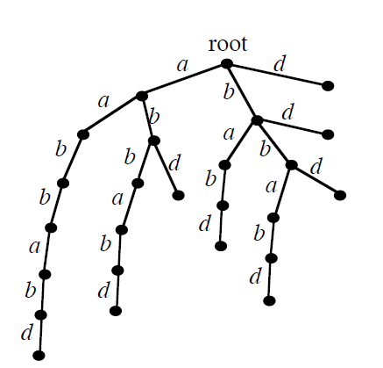
简单的实现方法
例如字符串”aabbabd”。我们得出所有后缀：“d”,”bd”,”abd”,”babd”,”bbabd”,“abbabd”,”aabbabd”，直接构造如下字典树就可以得到最简单粗暴的后缀自动机。

Slide 5
But
总共n个后缀，我们的字典树上结点数可以达到O(N^2)级别。对于比较长的字符串，普通计算机的内存还是不够用的。
必须另辟蹊径。

Slide 6
另辟蹊径
我们需要找到最简状态SAM.
设ST(str)表示通过转移函数trans(init, str)转移到的状态。(init代表初态，str为输入字符串)

Slide 7
最简后缀自动机构造(1)
每次添加一个字符x，使得SAM(T)变为SAM(Tx),设T长度是L
类似AC自动机添加转移边和fail指针
记录自动机中每个点最长可接受的后缀长度L
设添加点时新建的结点为np，设上次加入点为tail，即T的最后一个字符，x的前一个字符

Slide 8
最简后缀自动机构造(2)
从tail向np链一条状态边;np的L为tail的L再加1.
沿着tail的fail指针走，走到的每个结点添加一条tail边。如果遍历到的点有了指向x这个字符的转移边，那么之前的符合要求的点都有x这个字符的转移边，就不需要继续遍历了。如果都没有，那么fail指针指向init。
这个自动机的end状态是np以及fail链上所有点。

Slide 9

图文过程”aabb”(1)
添加完了两个a字符(黑边为状态边，蓝色边为fail指正，红色数字为L，圈中数字为点标号)
再添加一个b字符

Slide 10
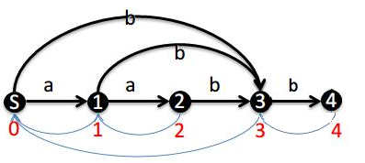
图文过程”aabb”(2)
添加最后一个b。
现在问题来了！！！
挖掘机技术哪家强？
顺着转移边走，可以转移出“ab”后缀走到终止态，显然“ab“不是”aabb“的后缀！
需要修正！

Slide 11
图文过程”aabb”(3)
可以看到，罪魁祸首就是3号点！所以我们需要拆点，需要保留以3号点终止的正常状态，又不产生多余后缀！

Slide 12
图文过程”aabb”(4)
假设a为第一个有x的转移点，转移到q
若a.L+1==x.L,将np的fail指向b即可。否则造成了上述新增不合法后缀的请款，那么需要拆点，新建r点，将q的信息复制到r，并将q和np的fail都指向r。然后就的到了后一张ppt的最终版本的后缀自动机。

Slide 13
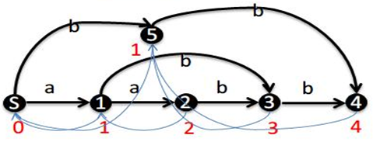
图文过程”aabb”(5)

Slide 14
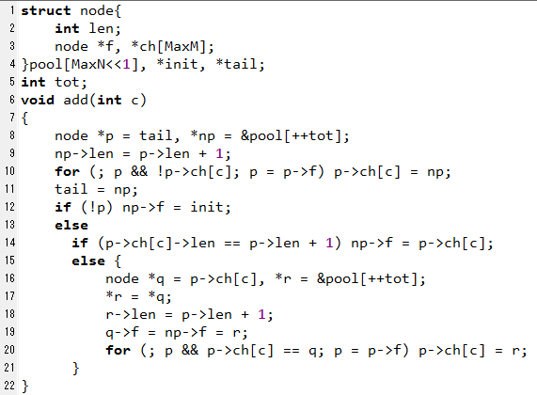
代码实现
add即为每次添加一个字符的过程。else中的一大串就是拆点，新建r。

Slide 15
复杂度分析
每次添加一个结点时最多新增一个r结点，所以最后最多有2n个结点。所以空间复杂度是O(n)级别。
沿着fail指针走，走过一次之后就不会再走，所以构建的时间复杂度也是O(n)

Slide 16
应用
很好的性质就是所有能接受的状态就是后缀。加上fail指针，利用这些性质，可以在极佳的时间空间复杂度内实现AC自动机，tire树，构造后缀树等常见字符串数据结构的功能。
经过巧妙的转化还可以轻松的求公共子串，求k大子串。限于篇幅不再赘述。
总之，拥有了后缀自动机，算法课和数据结构课接触到的所有字符串处理基本都可以用它解决。

Slide 17
更多有限状态自动机
很好的性质就是所有能接受的状态就是后缀。加上fail指针，利用这些性质，可以在极佳的时间空间复杂度内实现AC自动机，tire树，构造后缀树等常见字符串数据结构的功能。
经过巧妙的转化还可以轻松的求公共子串，求k大子串。限于篇幅不再赘述。
总之，拥有了后缀自动机，算法课和数据结构课接触到的所有字符串处理基本都可以用它解决。

Slide 18
Thanks!

